Slide 1
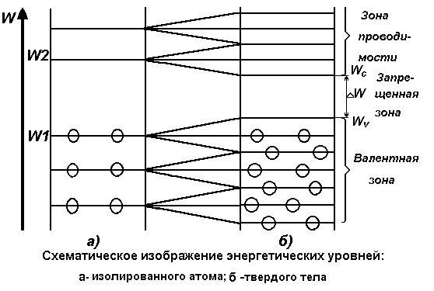
Зонная теория проводимости

Slide 2
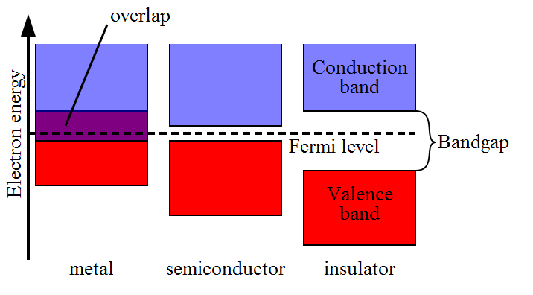

Slide 3
проводники — зона проводимости и валентная зона перекрываются, образуя одну зону, называемую зоной проводимости, таким образом, электрон может свободно перемещаться между ними, получив любую допустимо малую энергию. Таким образом, при приложении к твердому телу разности потенциалов, электроны смогут свободно двигаться из точки с меньшим потенциалом в точку с большим, образуя электрический ток. К проводникам относят все металлы.
диэлектрики — зоны не перекрываются и расстояние между ними составляет более 4эВ. Таким образом, для того, чтобы перевести электрон из валентной зоны в зону проводимости требуется значительная энергия, поэтому диэлектрики ток практически не проводят.
полупроводники — зоны не перекрываются и расстояние между ними составляет менее 4эВ. Для того, чтобы перевести электрон из валентной зоны в зону проводимости требуется энергия меньшая, чем для диэлектрика, поэтому чистые (собственные, нелегированные) полупроводники слабо пропускают ток.

